Slide 1
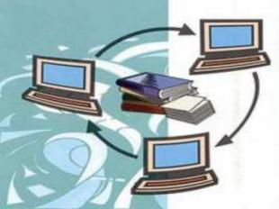
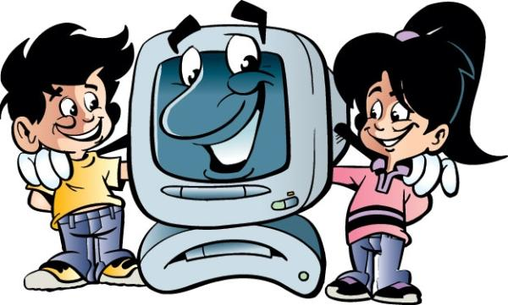
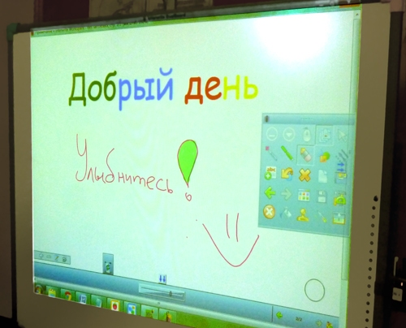
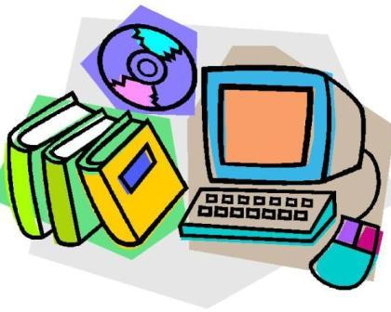
Информационно-коммуникационные технологии в ДОУ
Выполнила воспитатель МАДОУ «Детский сад 372» Шарипова Жанна Менсуровна

Slide 2
Сочетание ИКТ связано с двумя видами технологий: информационными и коммуникационными.
Информационная технология – комплекс методов, способов и средств, обеспечивающих хранение, обработку, передачу и отображение информации и ориентированных на повышение эффективности и производительности труда.
Коммуникационные технологии определяют методы, способы и средства взаимодействия человека с внешней средой.

Slide 3
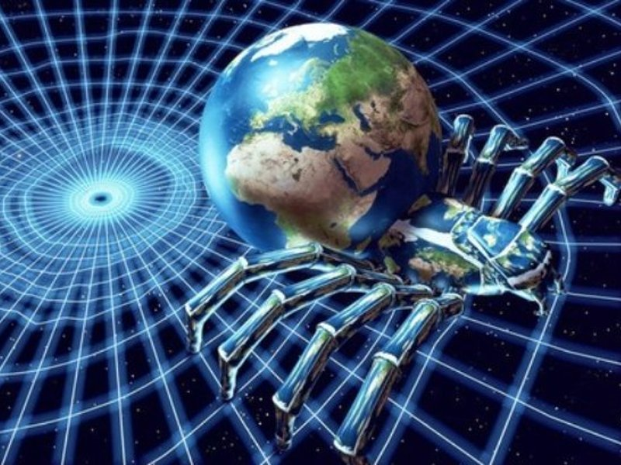
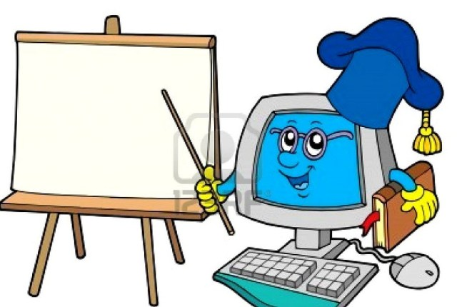
Под информационно-коммуникационными технологиями подразумевается:
использование компьютера,
Интернета,
телевизора,
видео, DVD, CD, мультимедиа,
аудиовизуального оборудования; то есть всего того, что может представлять широкие возможности для коммуникации.

Slide 4
Использование компьютерных технологий помогает:
привлекать пассивных слушателей к активной деятельности;
делать образовательную деятельность более наглядной и интенсивной;
формировать информационную культуру у детей;
активизировать познавательный интерес;
реализовывать личностно-ориентированный и дифференцированный подходы в обучении;
дисциплинировать самого воспитателя, формировать его интерес к работе;
активизировать мыслительные процессы (анализ, синтез, сравнение и др.).

Slide 5
Использование ИКТ в воспитательно-образовательном процессе позволяет:
предъявлять информацию на экране монитора в игровой форме, что вызывает у детей огромный интерес, так как это отвечает основному виду деятельности дошкольника – игре;
ярко, образно, в доступной дошкольникам форме преподнести новый материал, что соответствует наглядно-образному мышлению детей дошкольного возраста;
привлечь внимание детей движением, звуком, мультипликацией;
поощрять детей при решении проблемной задачи, используя возможности учебной программы, что является стимулом для развития их познавательной активности;
развивать у дошкольников исследовательское поведение;
расширять творческие возможности самого педагога .

Slide 6
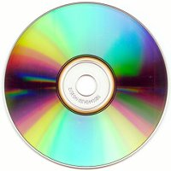
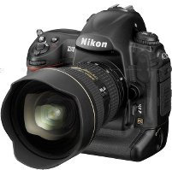
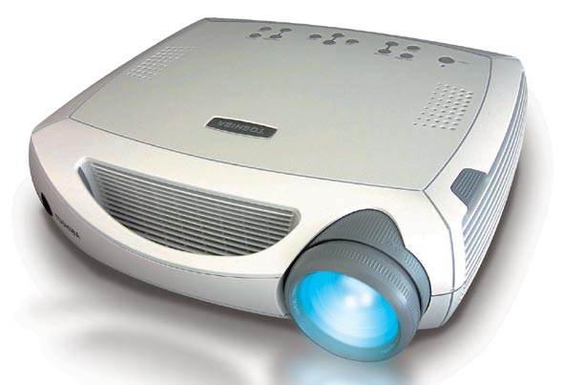
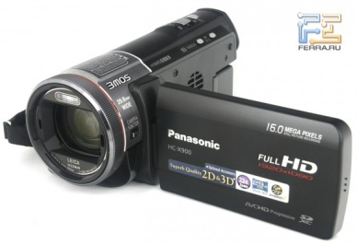
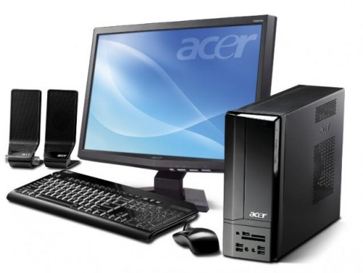
В своей работе педагог может использовать следующие средства информационно-коммуникационных технологий:
Компьютер;
Мультимедийный проектор;
Принтер, сканер;
Видеомагнитофон, DVD плейер;
Телевизор;
Магнитофон;
Фотоаппарат;
Видеокамера;
Электронные доски и др.

Slide 7
В настоящее время использование ИКТ в ДОУ заключается в следующем:
Подбор иллюстративного и дополнительного материала к занятиям;
Обмен опытом, знакомство с наработкой других педагогов;
Создание презентации в программе Power Point;
Использование цифровой фотоаппаратуры, видеокамеры;
Использование Интернета в педагогической деятельности;
Создание электронной почты, ведение сайта ДОУ;
Оформление буклетов;
Создание медиатек;
Делопроизводство и др.

Slide 8
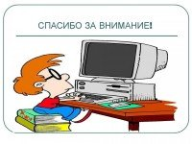
Согласно нормам СанПиНа, должен быть использован телевизор с размером экрана по диагонали 59-69см. Высота установки 1-1,3 м. При работе, детей располагают на расстоянии не ближе 2-3 м и не дальше 5-5,5 м от экрана. Занятия с использованием компьютера для детей 5-7 лет следует проводить не более одного раза в течение дня и не чаще трех раз в неделю, в дни наиболее высокой работоспособности: во вторник, среду и четверг. После занятия с детьми проводят гимнастику для глаз. Непрерывная продолжительность работы с компьютером на занятиях для детей 5 лет не должна превышать 10 минут и для детей 6-7 лет –15 минут.

